Slide 1
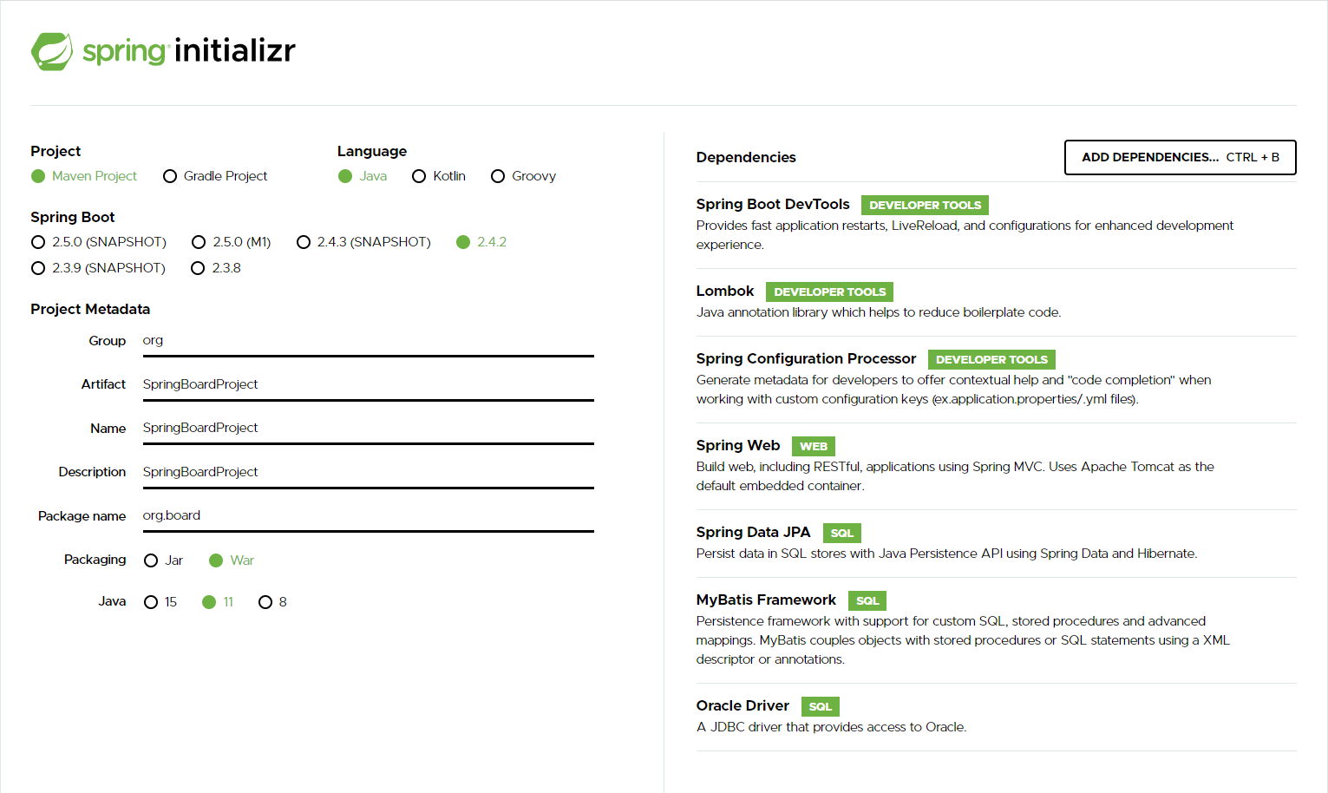
ProjectSetting

Slide 2
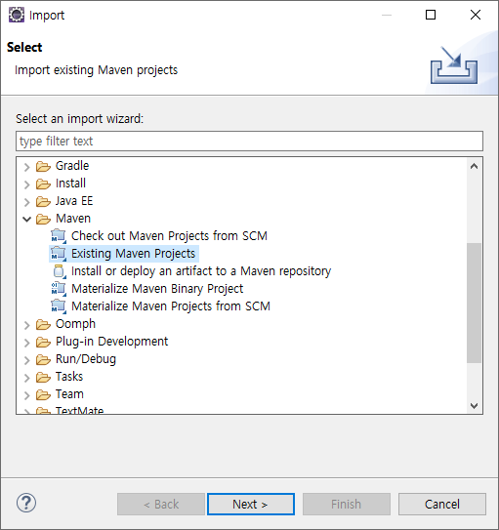

Slide 3
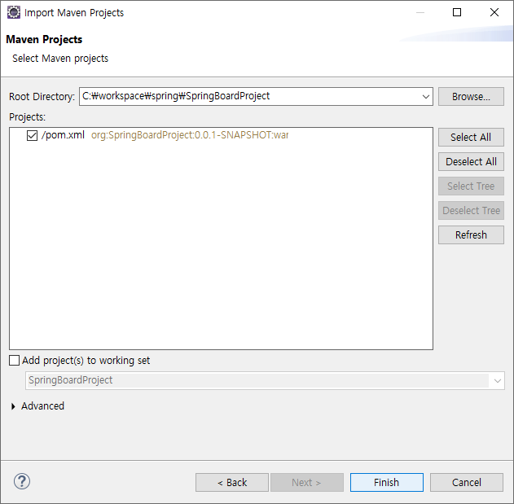

Slide 4
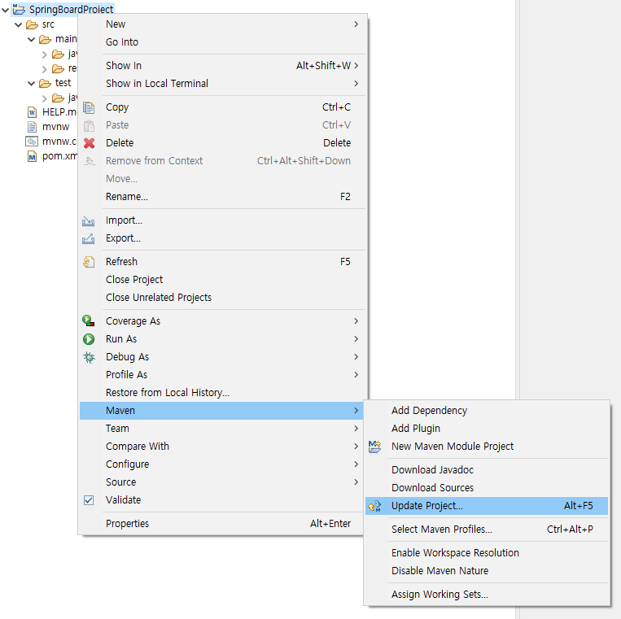

Slide 5
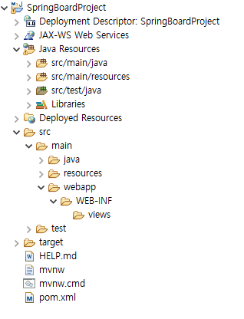
WEB_INF 폴더와 views 폴더 생성
jsp가 저장될 폴더

Slide 6
jstl 및 jsp 설정, jsp 처리하는 서블릿을 추가
<dependency>
<groupId>javax.servlet</groupId>
<artifactId>jstl</artifactId>
</dependency>
<dependency>
<groupId>org.apache.tomcat.embed</groupId>
<artifactId>tomcat-embed-jasper</artifactId>
<scope>provided</scope>
</dependency>

Slide 7
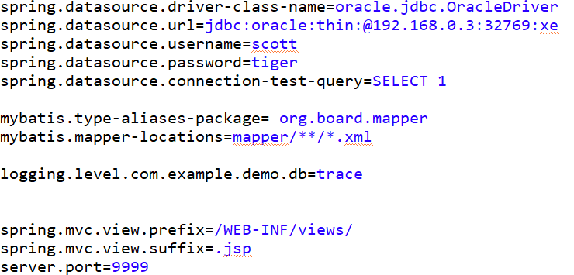
DB 연결설정
MyBatis설정
view설정
서버 포트 설정

Slide 8
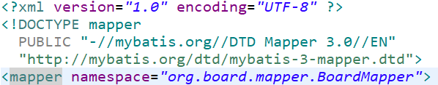
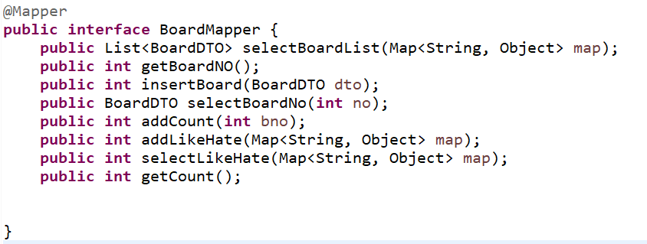
Mapper 설정

